Slide 1

Udviklingsværksted: samskabelse i praksis
Lokale partnerskaber om et godt ældreliv
Inspiration og værktøjer 2025

Slide 2

Udviklingsværksted: samskabelse i praksis
Et udviklingsværksted er en ramme,
hvor borgere og aktører sammen udvikler idéer og forslag.
Vi arbejder visuelt med plancher, billeder og collager,
for at gøre idéerne konkrete og synlige.
Dagens spørgsmål:
Hvordan kan vi gøre hverdagen lettere
og mere meningsfuld for ældre i vores
lokalområde?
ÆLDREMINISTERIET

Slide 3
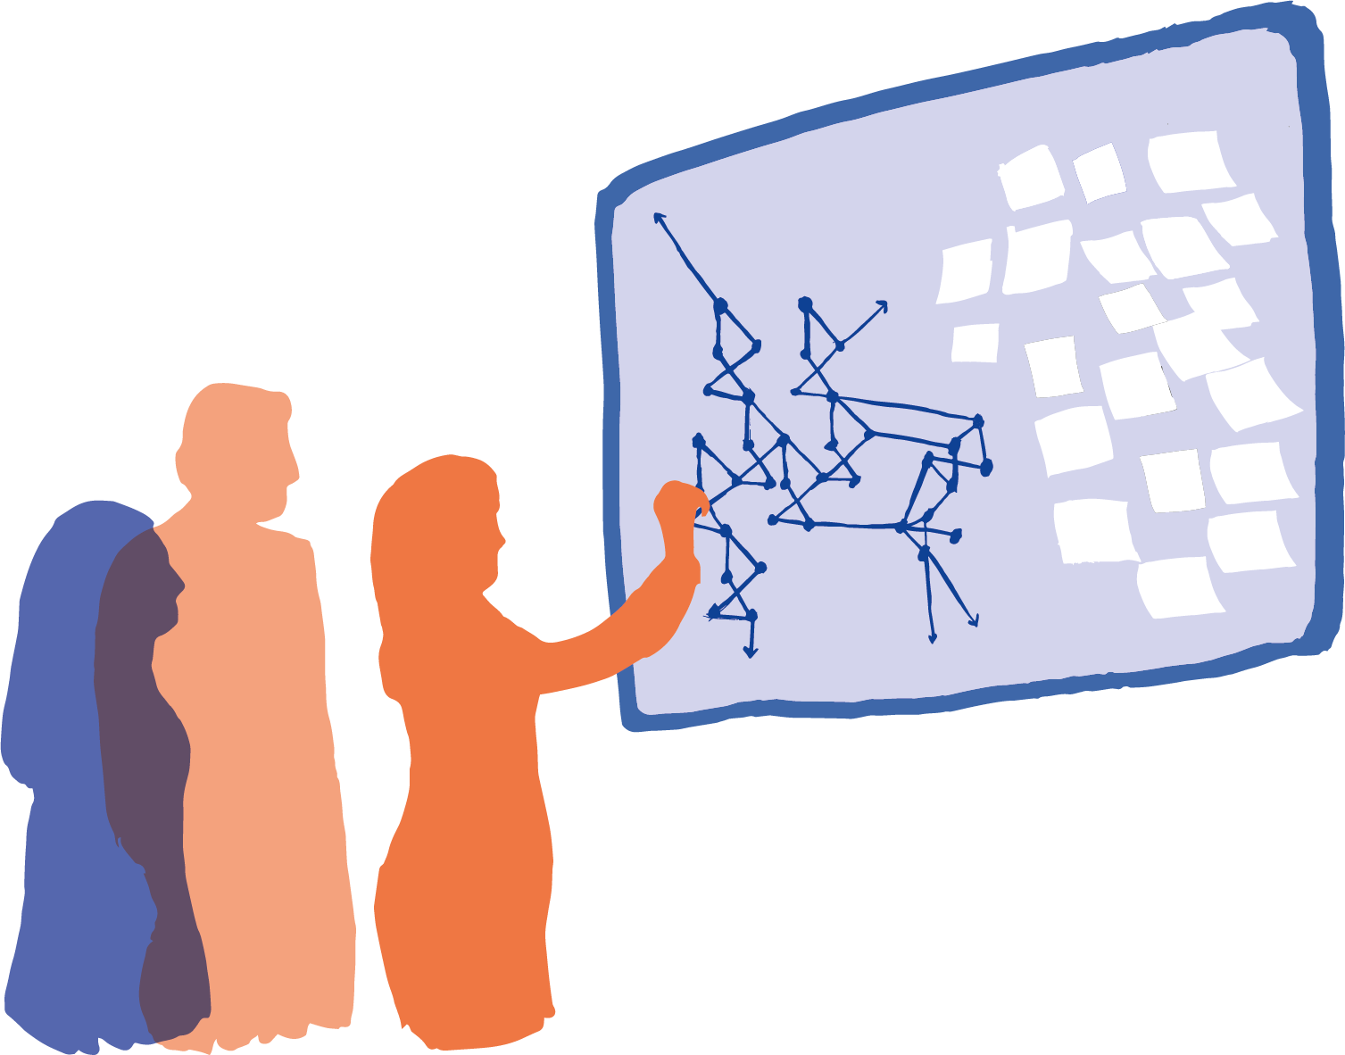
Udviklingsværksted: samskabelse i praksis
Gruppearbejde (25 min.)
Arbejd i grupper på 4–6 personer.
Skab en collage, der viser jeres idéer og forslag:
• Brug billeder, ord, symboler og tegninger
• Diskutér, hvad der gør idéerne vigtige og mulige
• Gør dem synlige; skriv, tegn eller klip dem frem
Materialer:
Store ark papir, magasiner, farvet papir, post-its, tuscher, saks, lim og tape.
ÆLDREMINISTERIET

Slide 4


Udviklingsværksted: samskabelse i praksis
Præsentation (15 min.)
Hver gruppe præsenterer kort deres collage.
Fokusér på:
• Hvad I har peget på som vigtigt
• Hvilke idéer der giver energi
Collagerne hænges op i rummet
som fælles inspiration.
ÆLDREMINISTERIET

Slide 5
Udviklingsværksted: samskabelse i praksis
Fælles opsamling (10 min.)
Gå rundt og se hinandens collager.
Tal sammen om:
• Hvad går igen på tværs af grupperne?
• Hvad overrasker?
• Hvilke idéer vil vi arbejde videre med?
Formålet med værkstedet:
• At udvikle nye idéer i fællesskab
• At skabe et fælles billede af, hvad der er vigtigt
• At samle konkrete forslag til det videre arbejde
ÆLDREMINISTERIET

